Slide 1
Обеспечение промышленной безопасности при эксплуатации грузоподъёмных сооружений на предприятии ОПК
АО «ПО «Севмаш»
Докладчик: заместитель главного инженера АО «ПО «Севмаш» Щербак Владимир Михайлович
2023

Slide 2
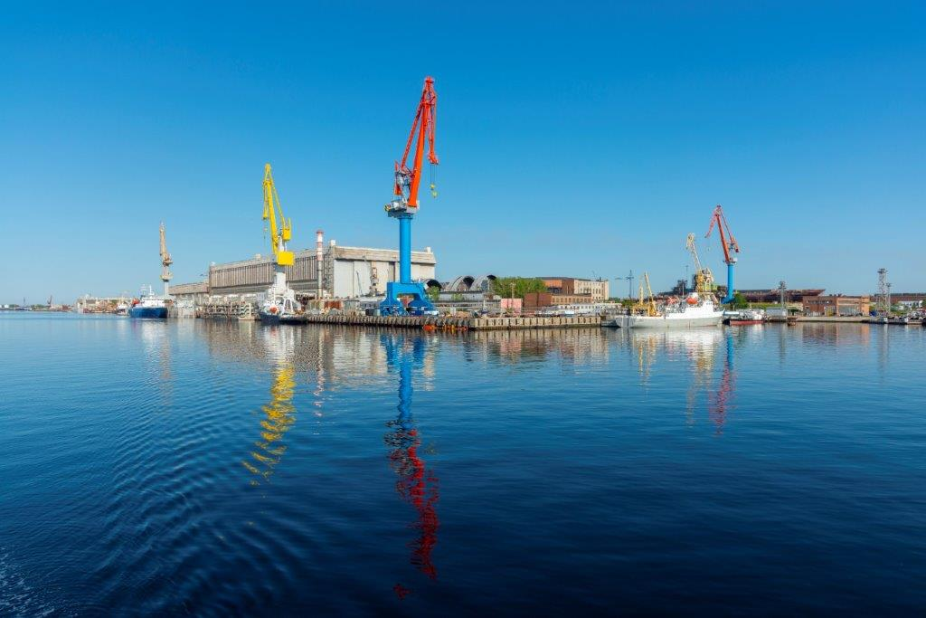
АО «ПО «Севмаш»

Slide 3
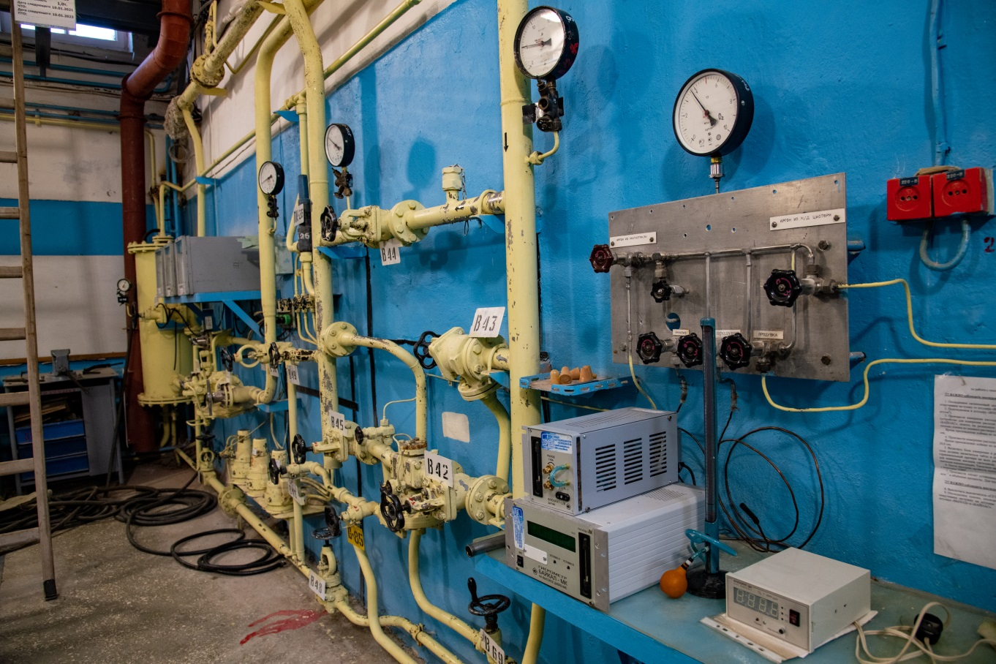
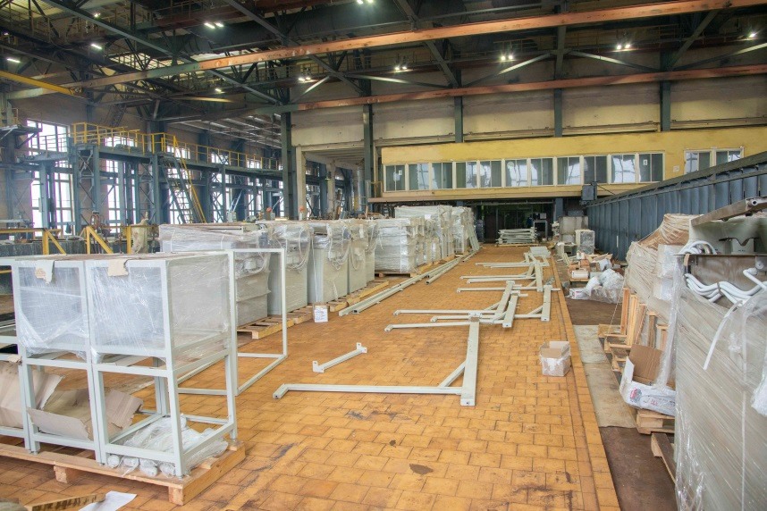
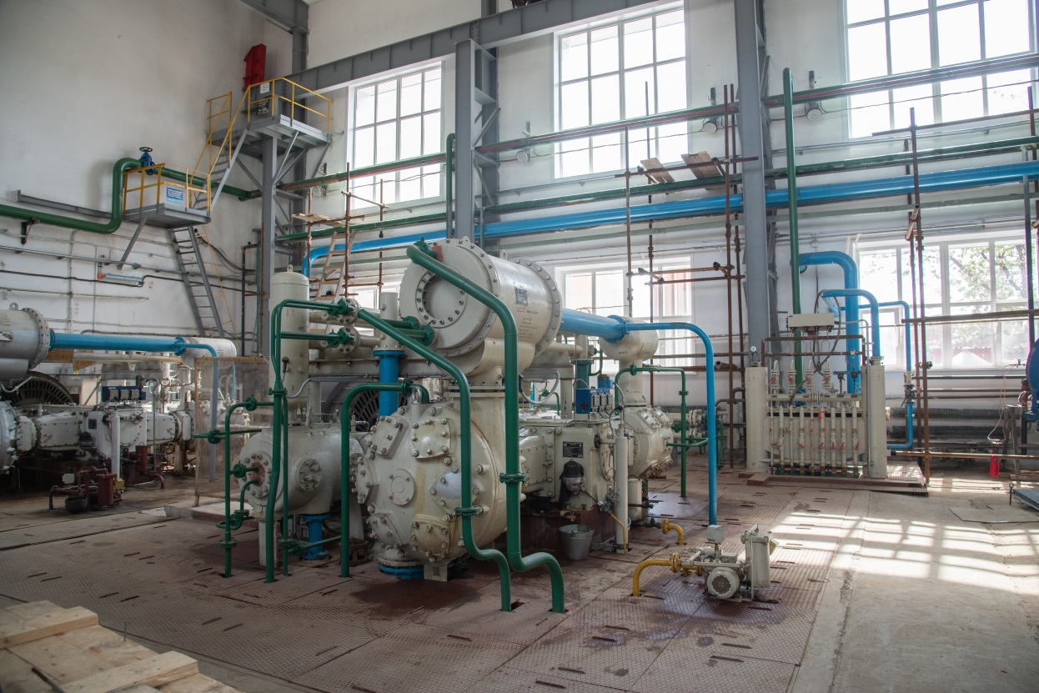
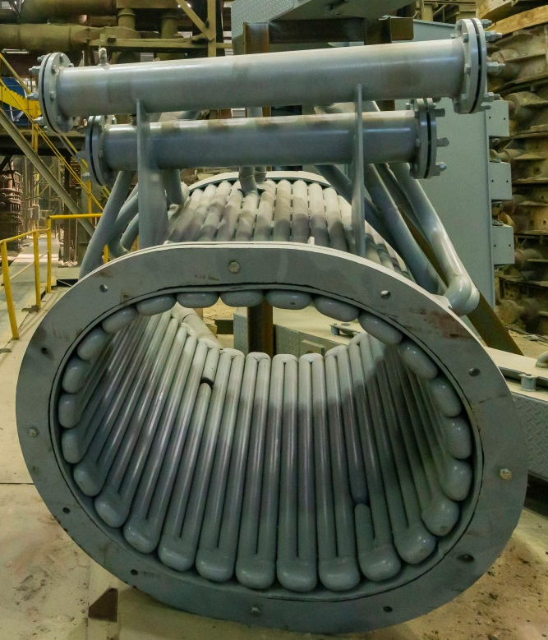
Техническое перевооружение на ОПО
3

Slide 4
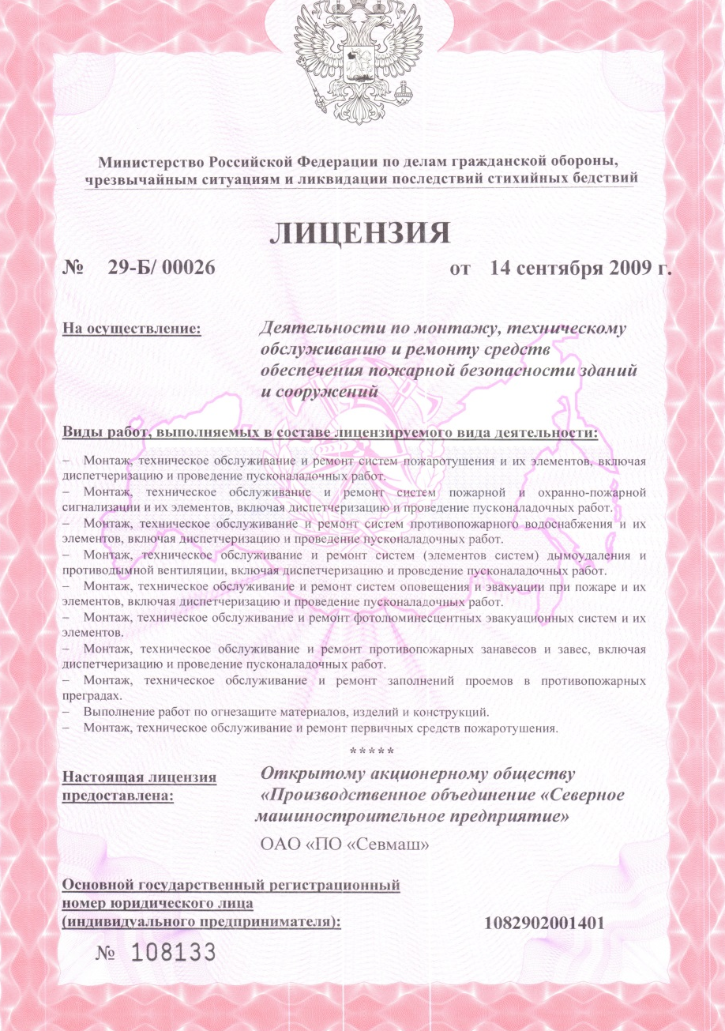
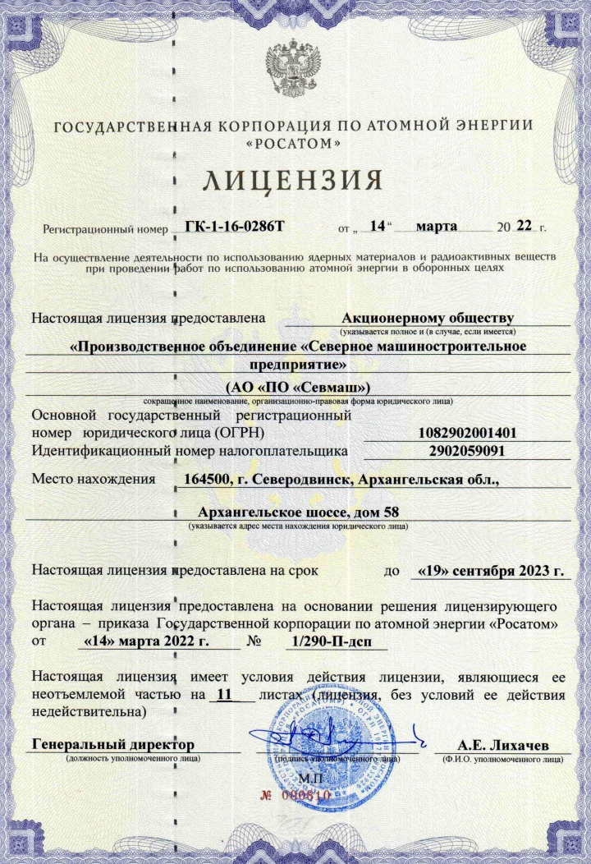
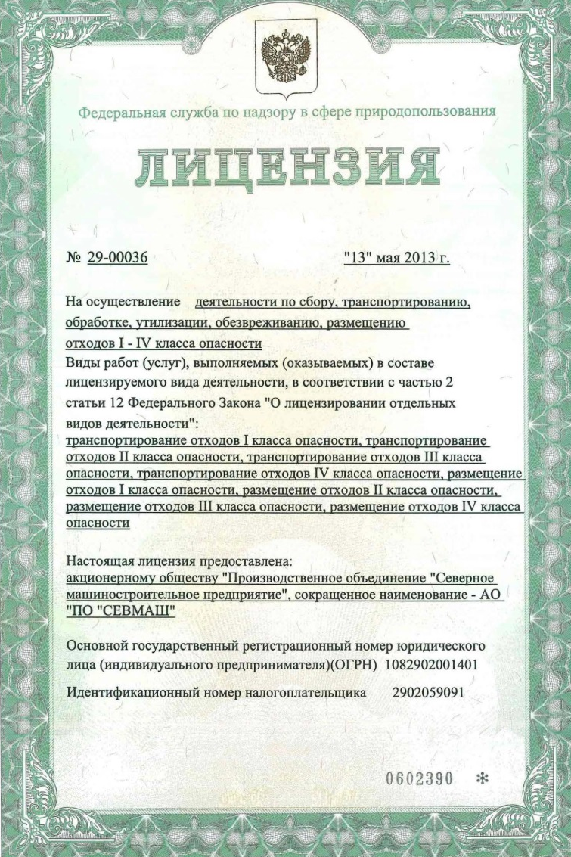
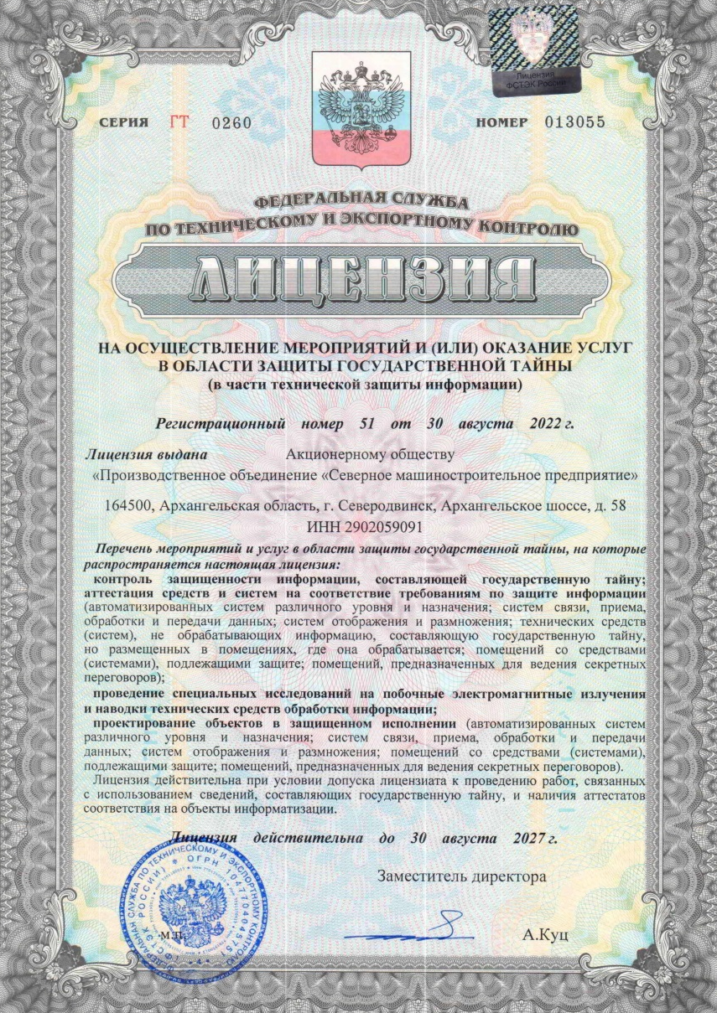
Лицензии АО «ПО «Севмаш»
Для осуществления деятельности АО «ПО «Севмаш» получено более 100 лицензий, свидетельств и разрешений
4

Slide 5
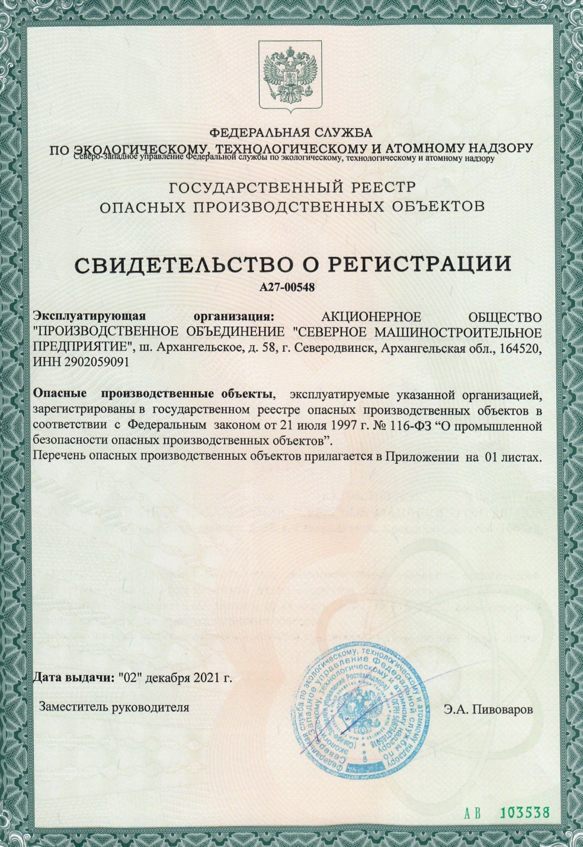
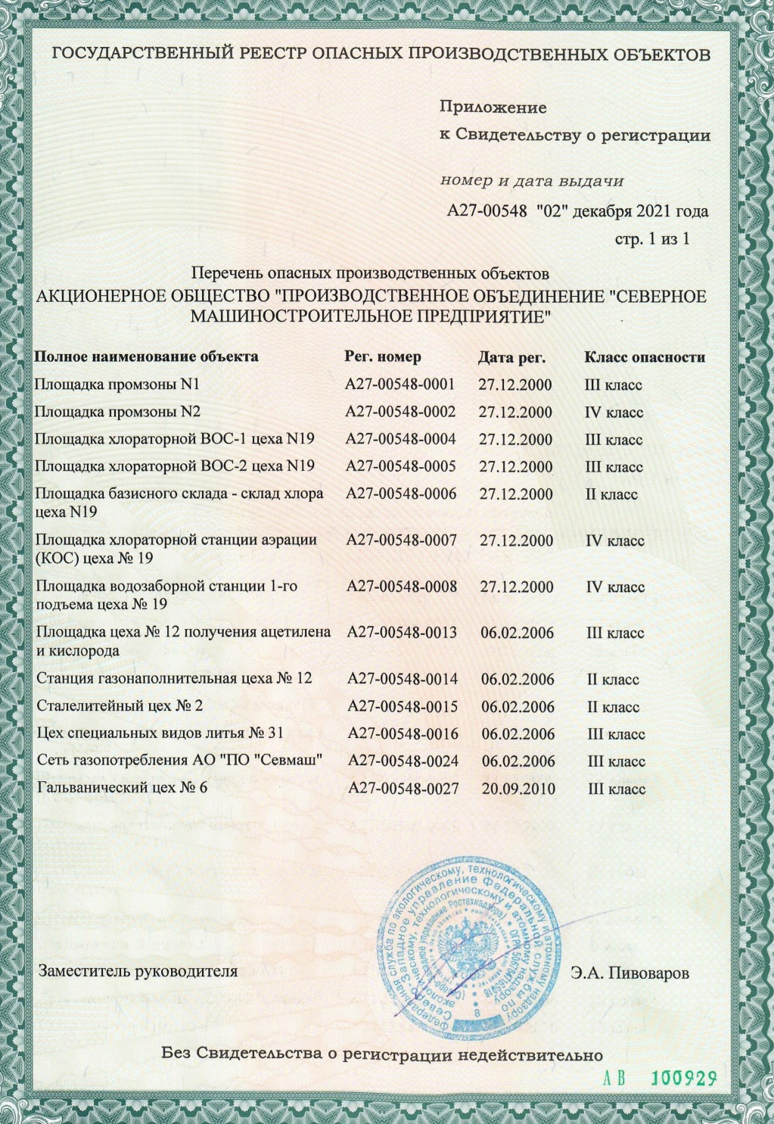
Свидетельство о регистрации опасных
производственных объектов АО «ПО «Севмаш»
5

Slide 6
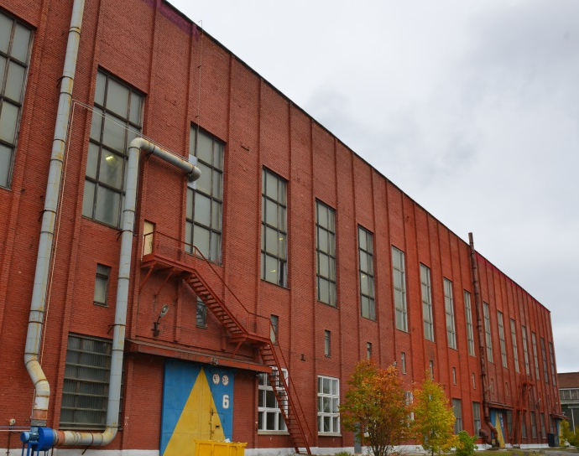
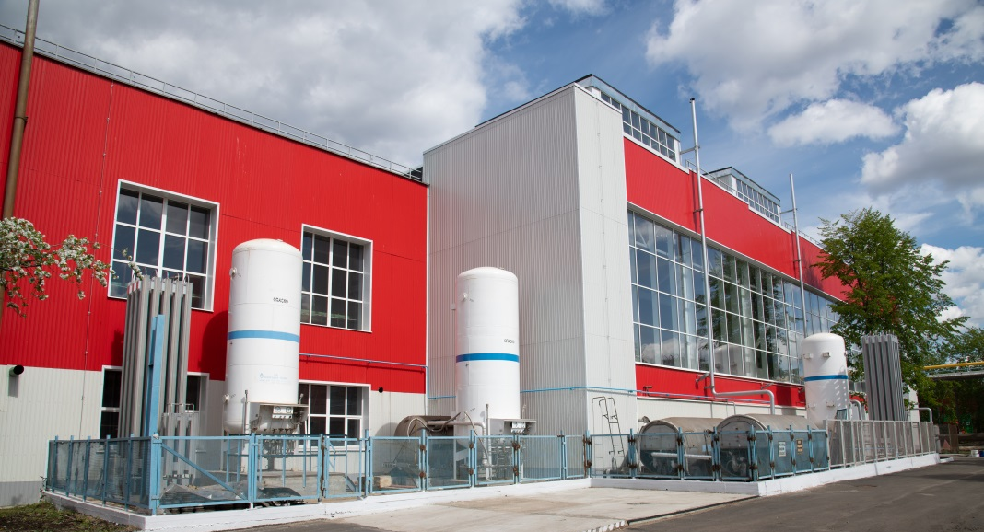
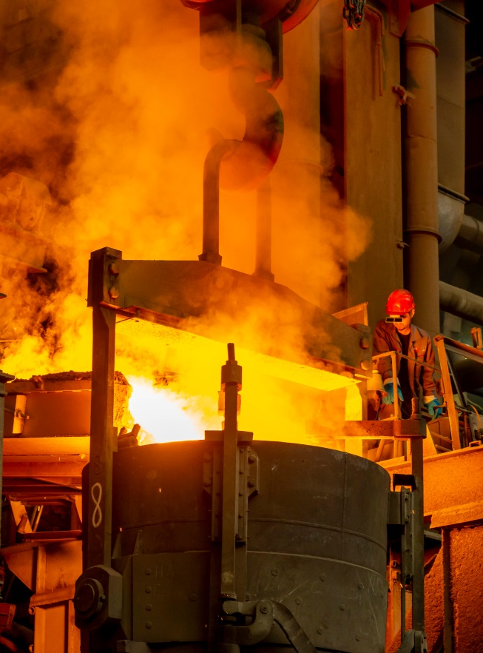
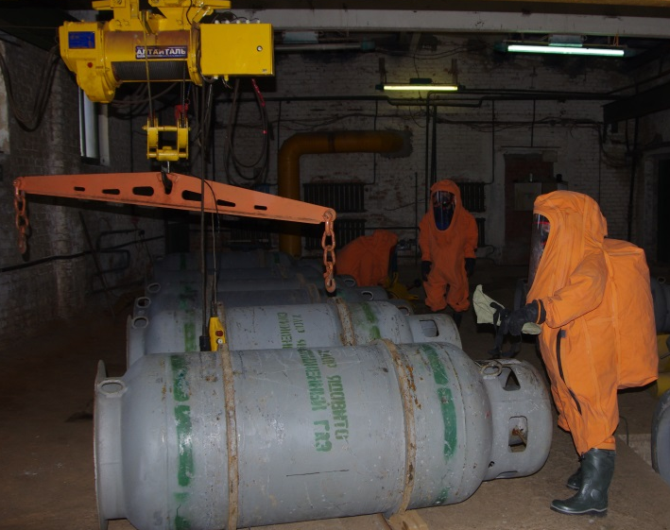
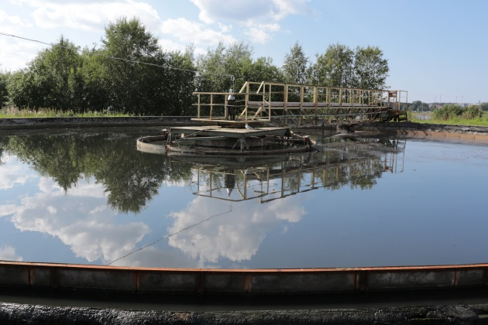
Опасные производственные объекты АО «ПО «Севмаш»
Кислородная станция цеха № 12
Гальванический цех № 6
Площадка хлораторной станции аэрации (КОС) цеха № 19
Площадка базисного склада – склад хлора цеха № 19
Сталелитейный цех № 2
6

Slide 7
Количество технических устройств АО «ПО «Севмаш»,
подлежащих учёту в Ростехнадзоре
7

Slide 8
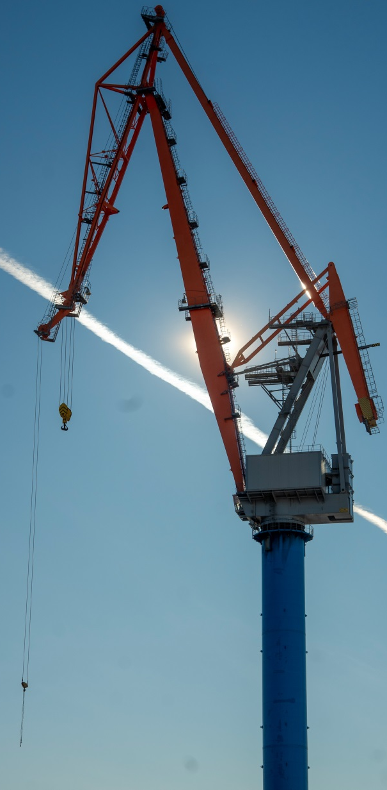
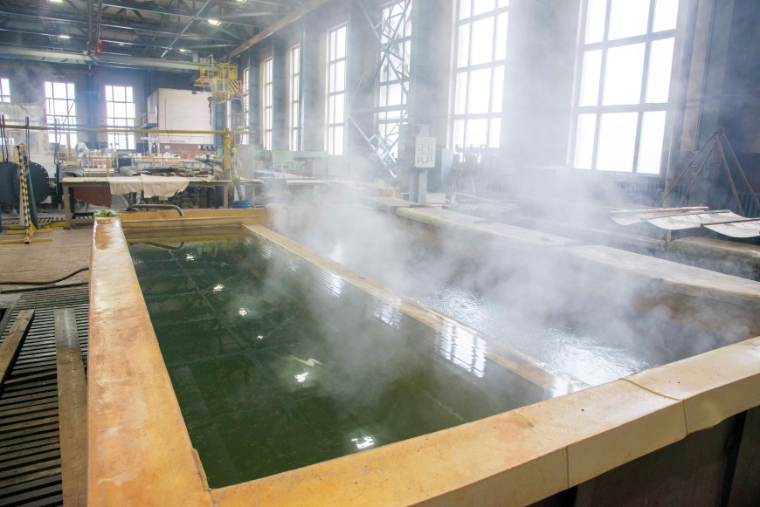
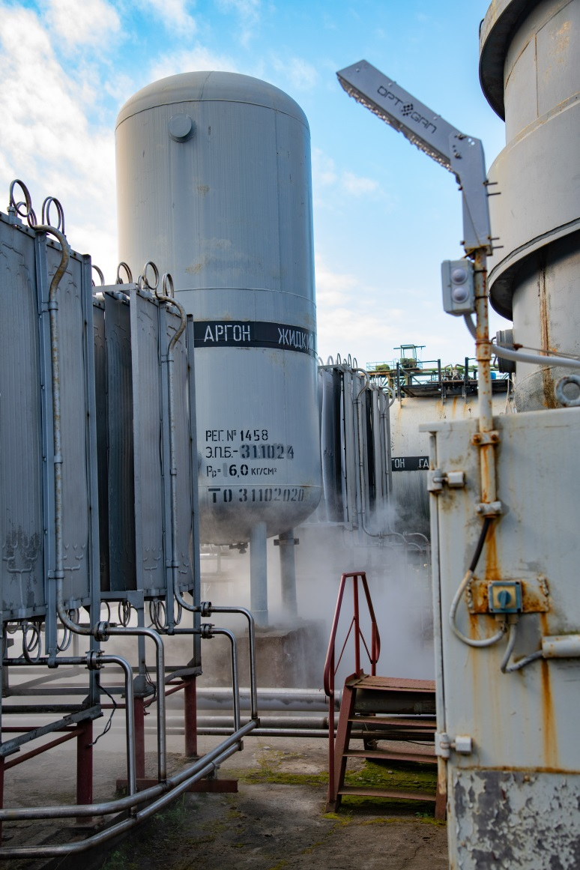
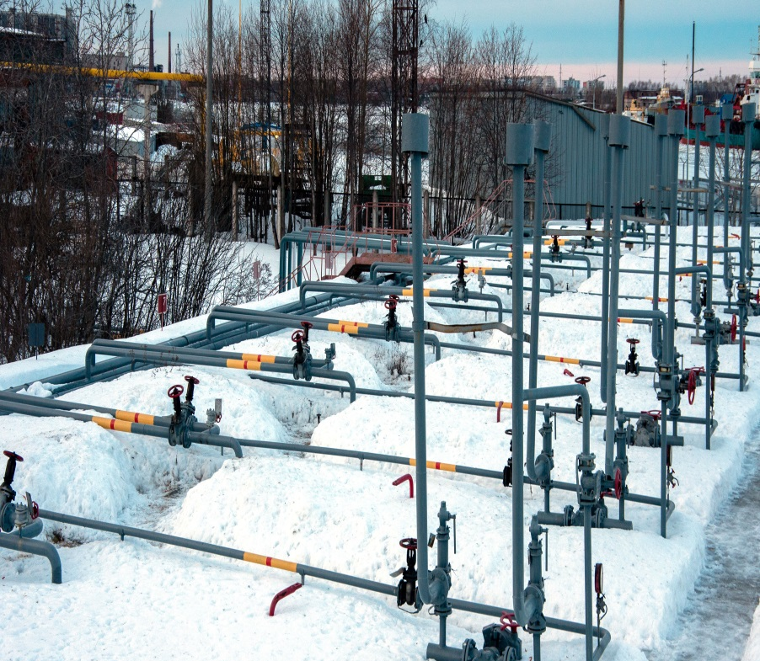
Технические устройства на ОПО АО «ПО «Севмаш»
Технические устройства с химически опасными веществами – 44 ед.
Общая протяжённость трубопроводов с различными средами около 28 км
Подъёмные сооружения - 461 ед.
Оборудование, работающее под избыточным давлением – около 400 ед.
8

Slide 9
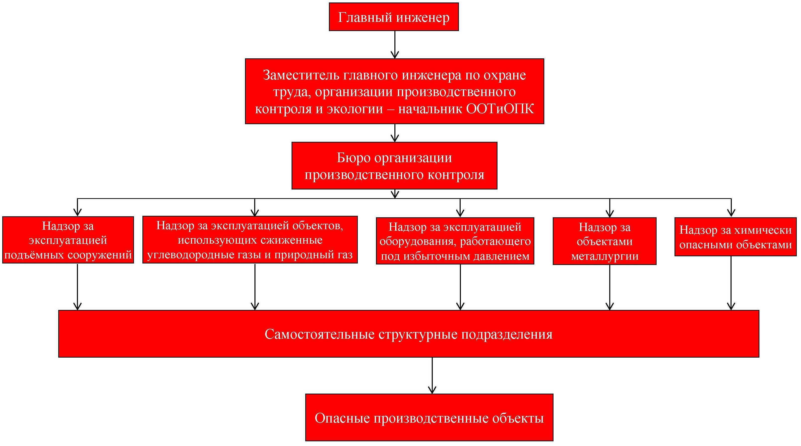
Организационная структура производственного контроля
в АО «ПО «Севмаш»

Slide 10
Количество подъёмных сооружений на ОПО АО «ПО «Севмаш»,
подлежащих учёту в Ростехнадзоре

Slide 11
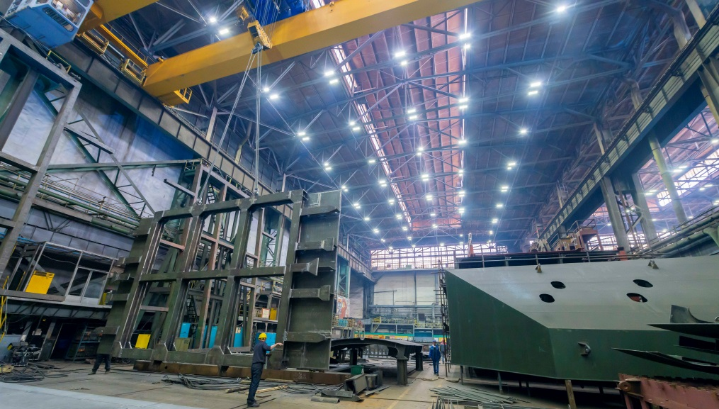
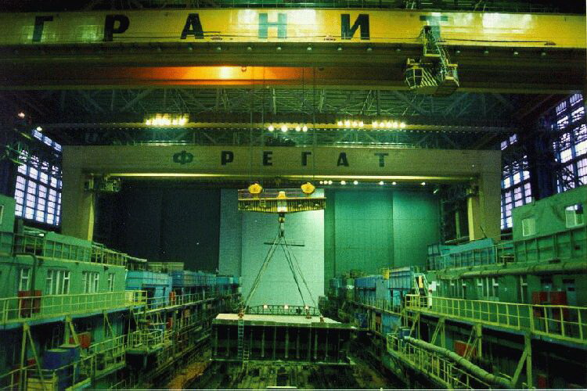
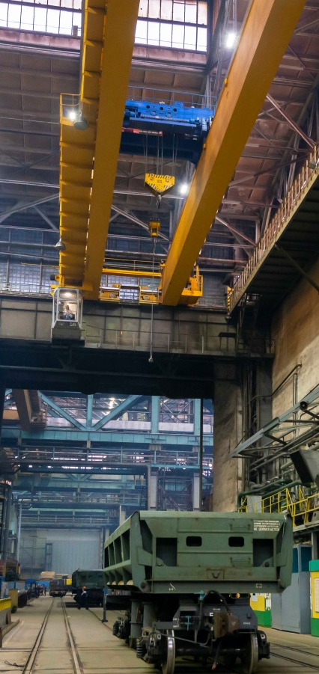
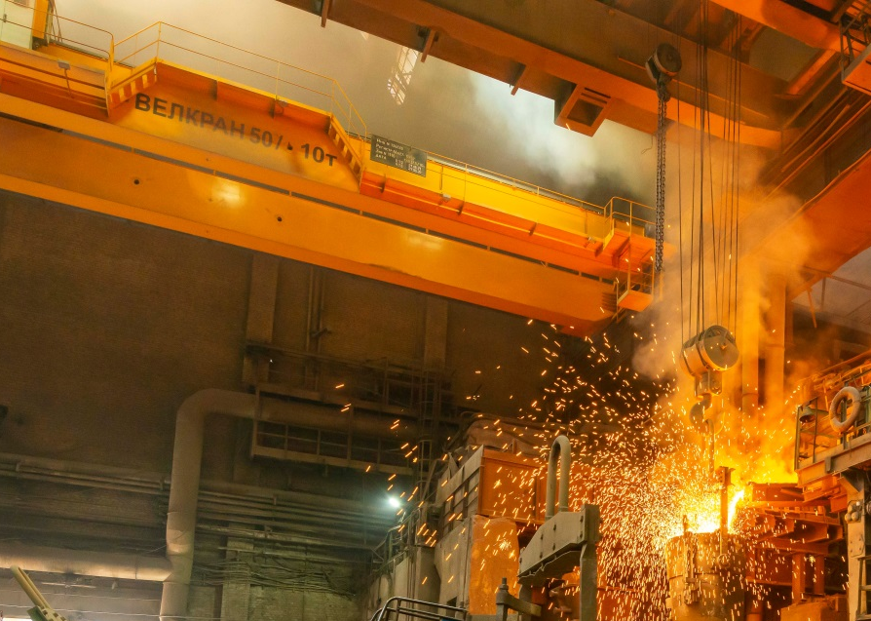
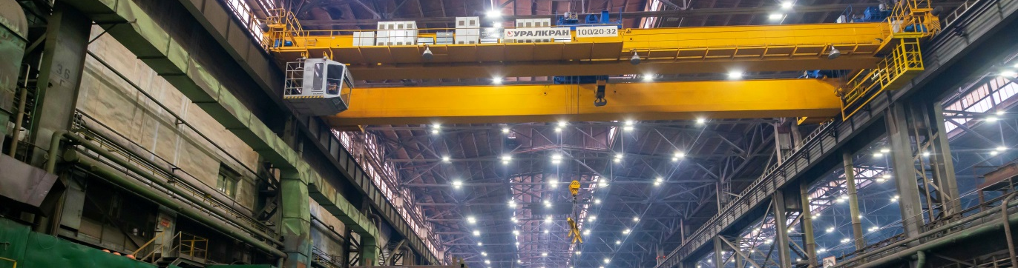
Подъёмные сооружения на ОПО АО «ПО «Севмаш»

Slide 12
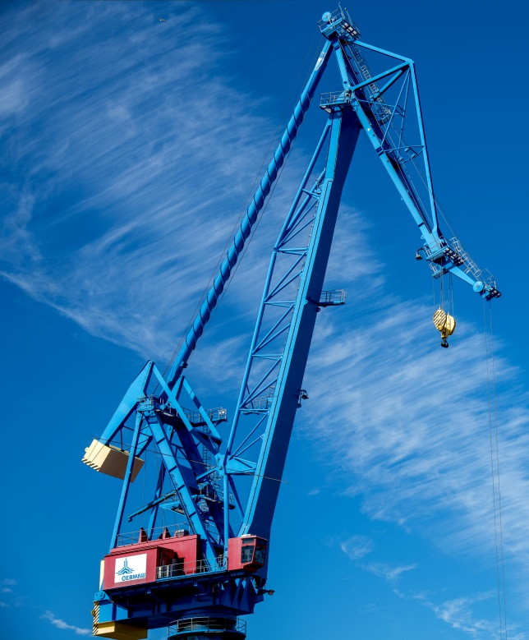
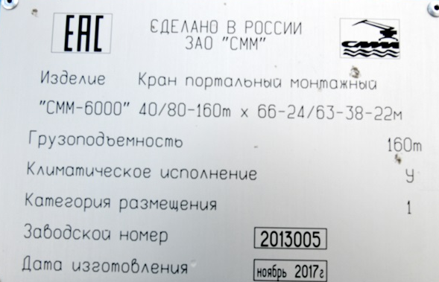
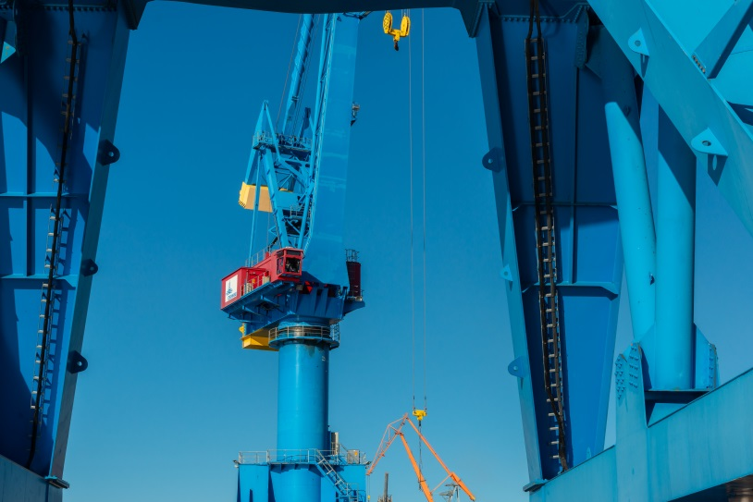
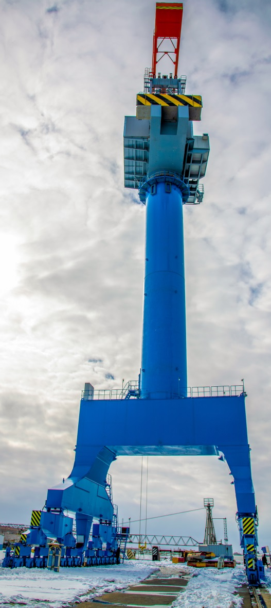
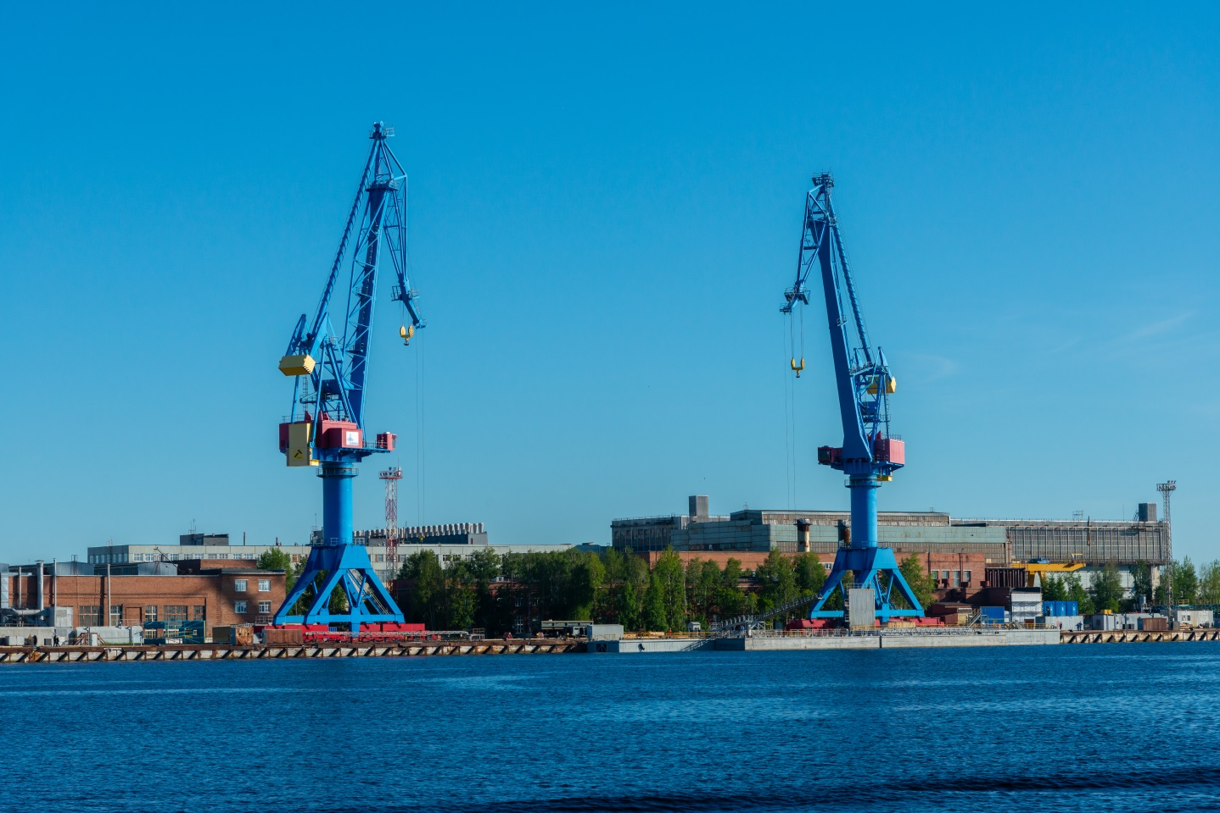
Портальные краны АО «ПО «Севмаш»

Slide 13
Количество экспертиз промышленной безопасности
подъёмных сооружений АО «ПО «Севмаш»

Slide 14
Количество подъёмных сооружений и лифтов, установленных взамен не соответствующих требованиям безопасности

Slide 15
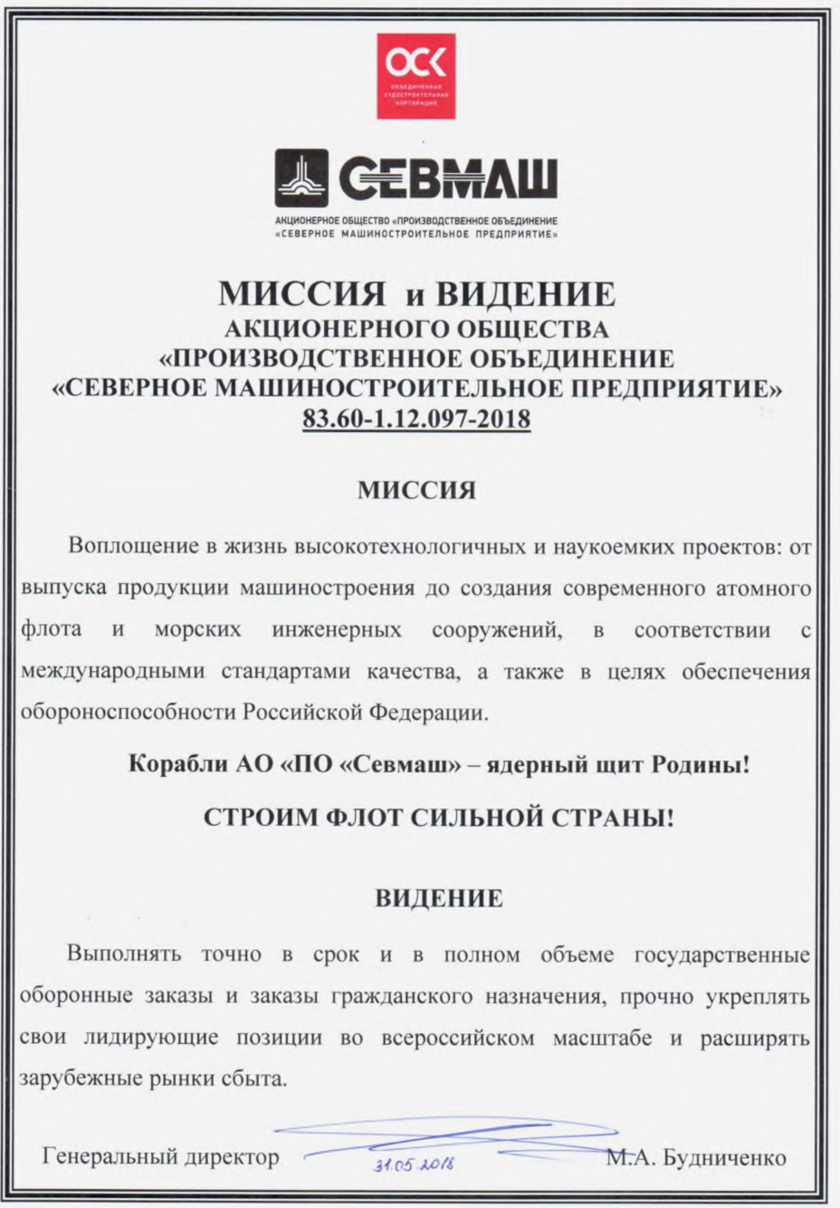
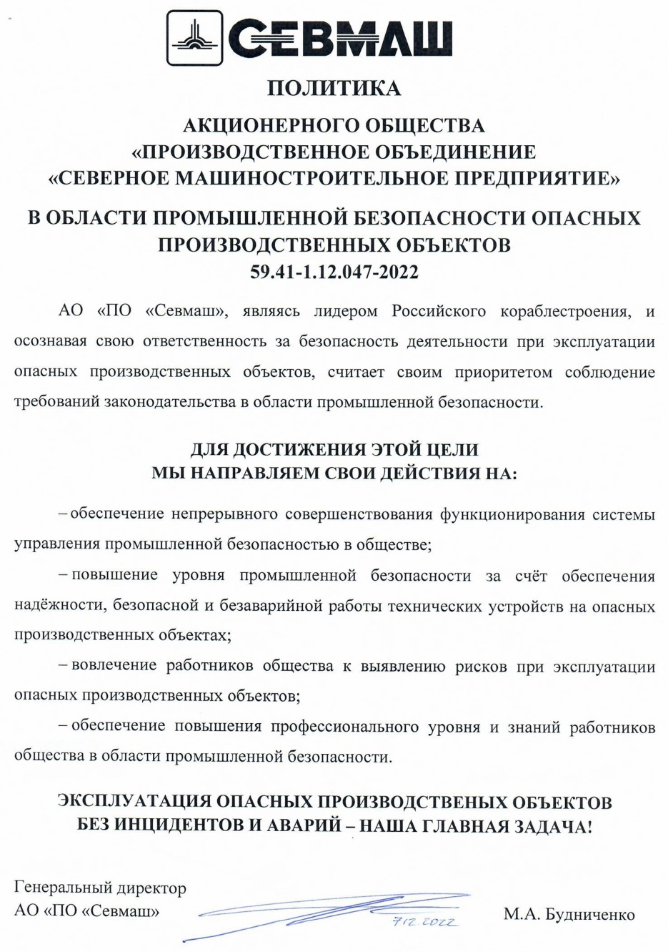
МИССИЯ И ВИДЕНИЕ АО «ПО «Севмаш»
ПОЛИТИКА АО «ПО «Севмаш» В ОБЛАСТИ
ПРОМЫШЛЕННОЙ БЕЗОПАСНОСТИ

Slide 16
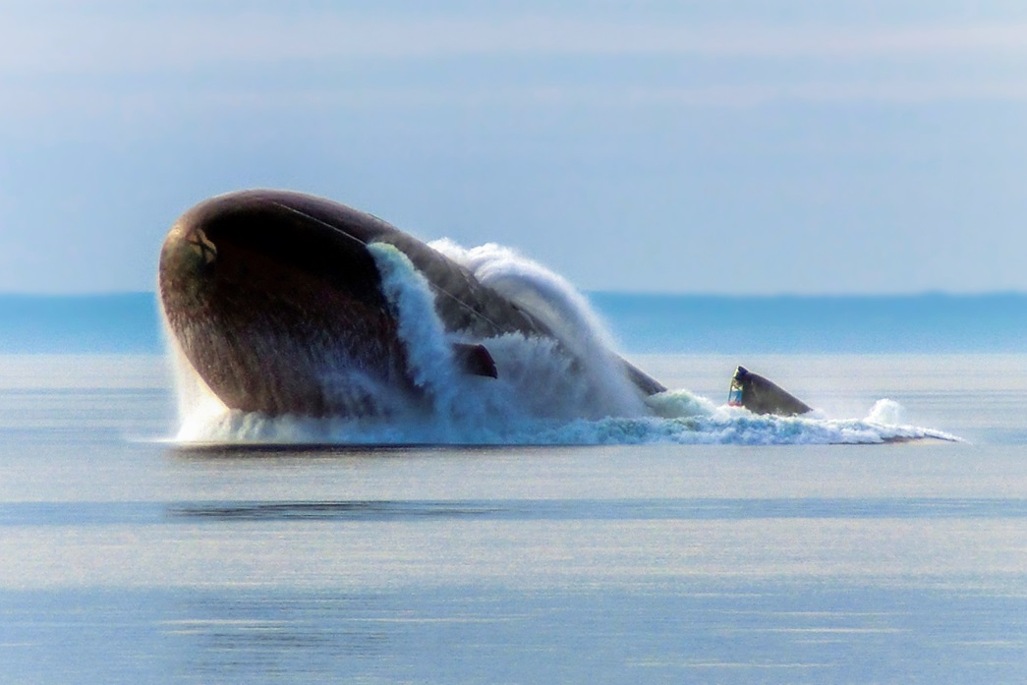
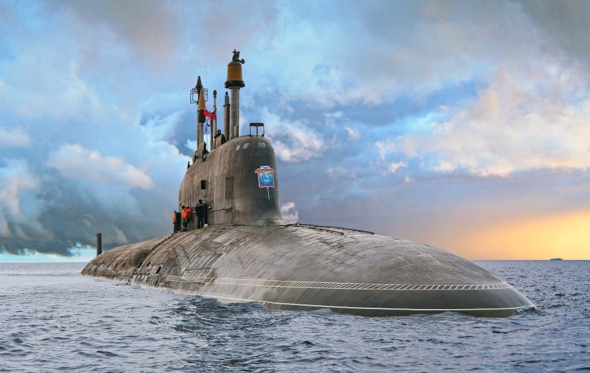
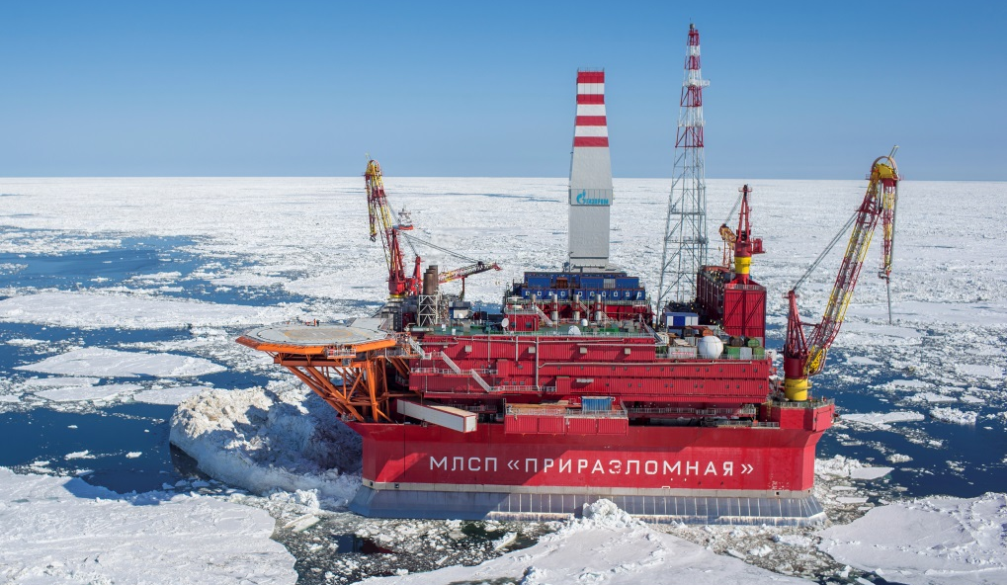
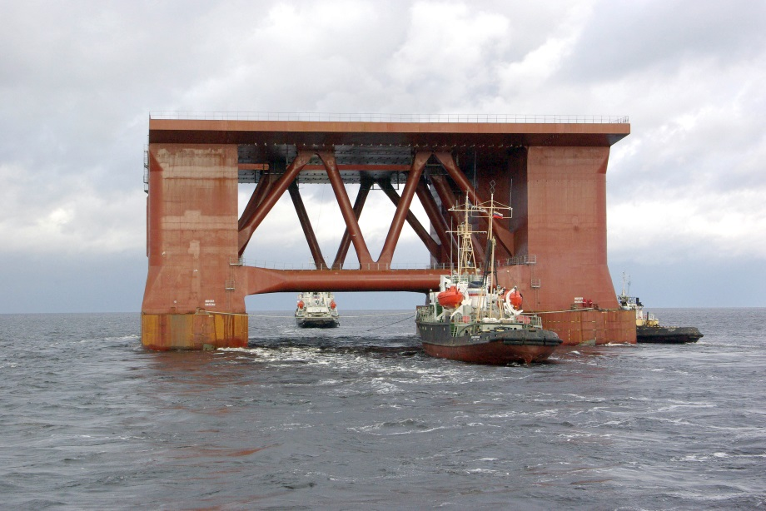
СПАСИБО ЗА ВНИМАНИЕ!

